Slide 1
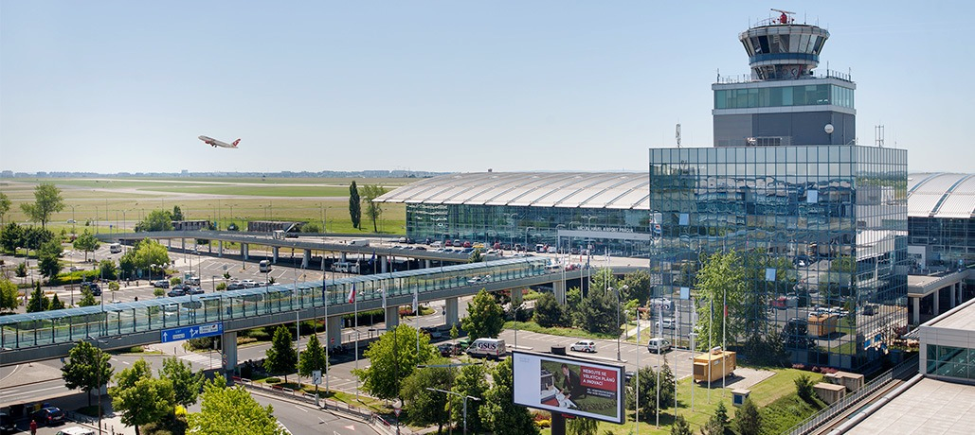
Letiště václava havla praha
Šebesta Adam, DL2
Vedoucí práce: Mgr. J. Kulíšková
Studentská konference 2016-2017

Slide 2
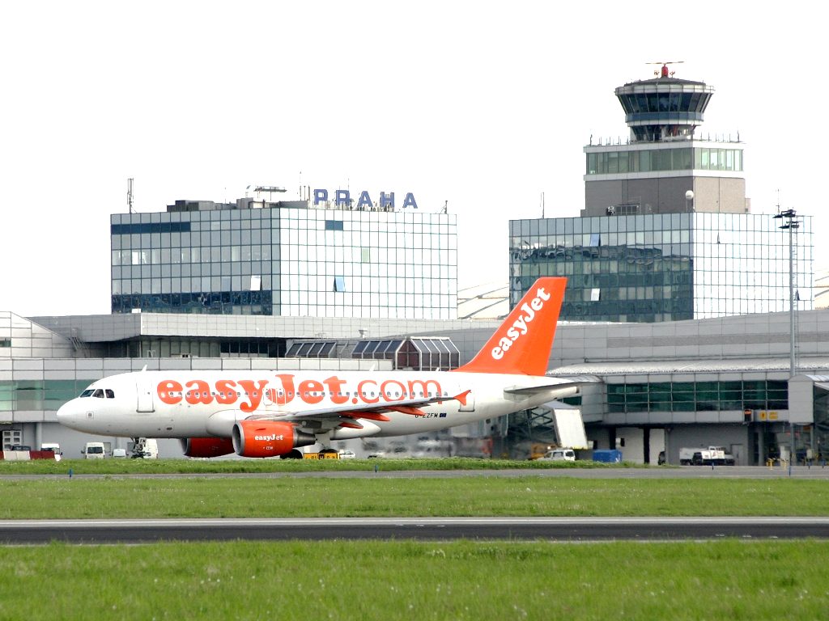
Obecně
Otevřeno 5.dubna 1937
5. října 2012 - Letiště Václava Havla Praha
Nadmořská výška: 1247 ft / 380 m
Kód letiště:
ICAO: LKPR
IATA: PRG

Slide 3


Dálkové aerolinie
Emirates (DXB)
Delta Airlines (JFK)
České Aerolinie (ICN)
Korean Air (ICN)
China Eastern (PVG)
Sichuan Airlines (CTU)
Hainan Airlines (PEK)
Air Canada Rouge (YYZ)
Air Transat (YUL, YYZ)
Travel Service (DXB)
FlyDubai (DXB)

Slide 4


Cargo provoz
UPS
China Airlines Cargo
Qatar Airways Cargo
Silkway Airways Azerbaijan Cargo
Ukraine International Cargo
Farnair (FedEx)
West Air Europe

Slide 5
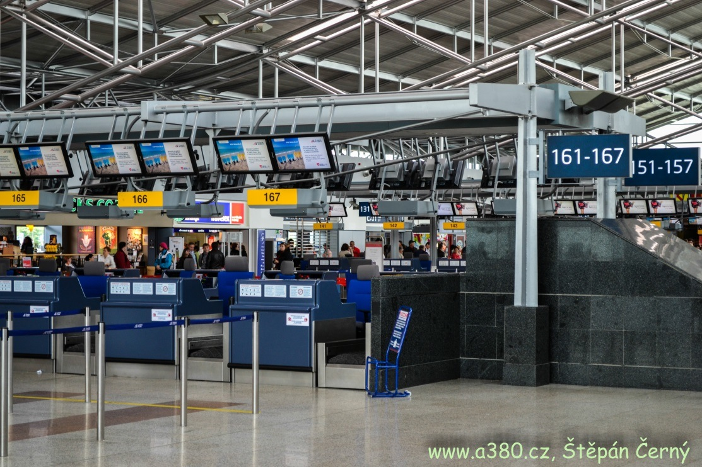
rozdělení
Terminály
Terminal 1: lety mimo schengenský prostor
Terminal 2: lety do schengenského prostoru
Terminal 3: soukromé a charterové lety
Terminal 4: vojenské a státní lety
Vzletové a přistávací dráhy
24/06
30/12

Slide 6
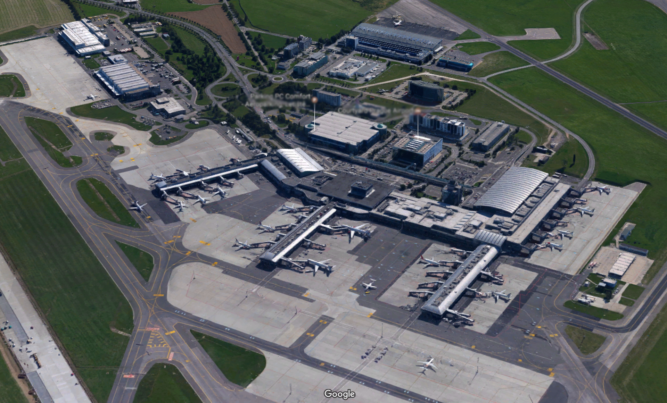
HANGÁR F
CARGO
PRST A
PRST B
PRST D
PRST C
OSTATNÍ STOJÁNKY

Slide 7
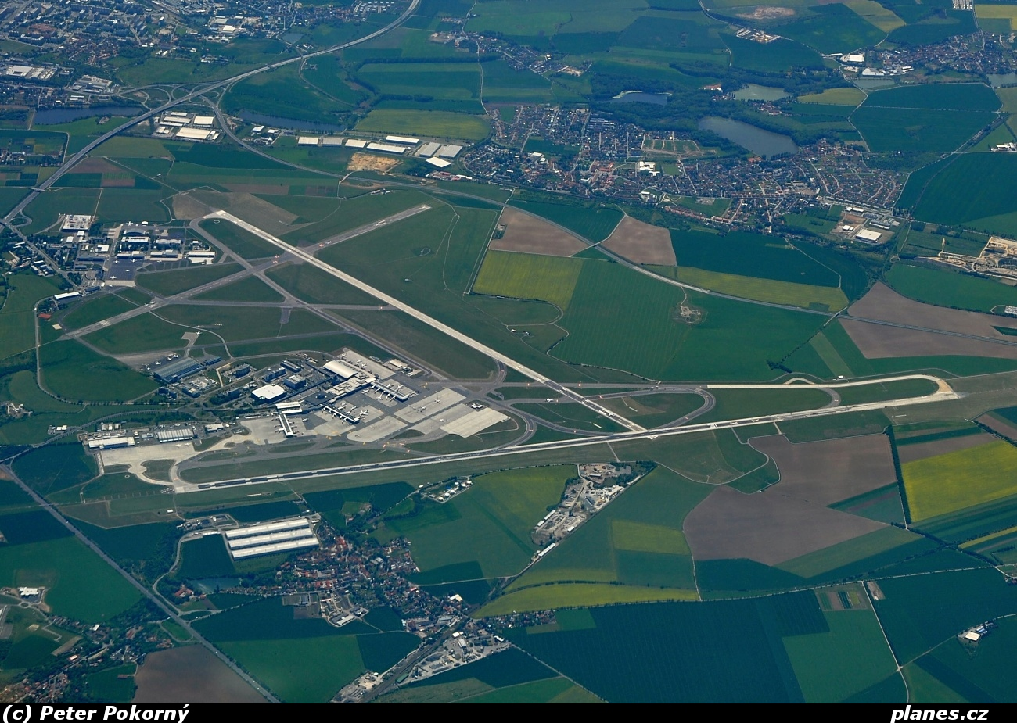
30/12
TERMINAL 3,4
22/04
TERMINAL 1,2 + CARGO
24/06

Slide 8
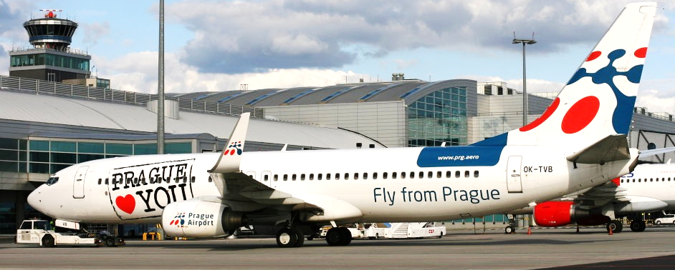
STATISTIKY (2015)
Cestujících: 12 030 928
Náklad: 50 595 t
Pohybů: 128 018

Slide 9
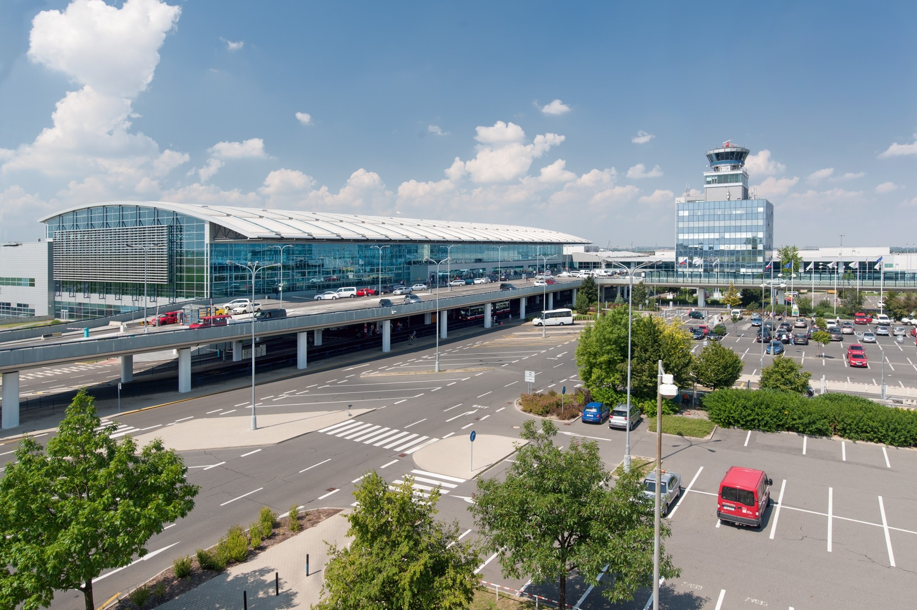

Slide 10
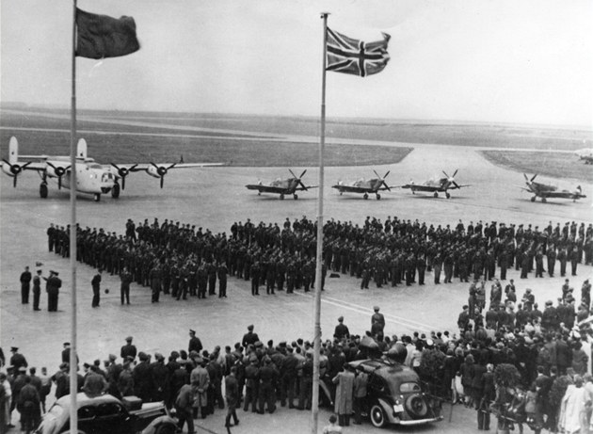
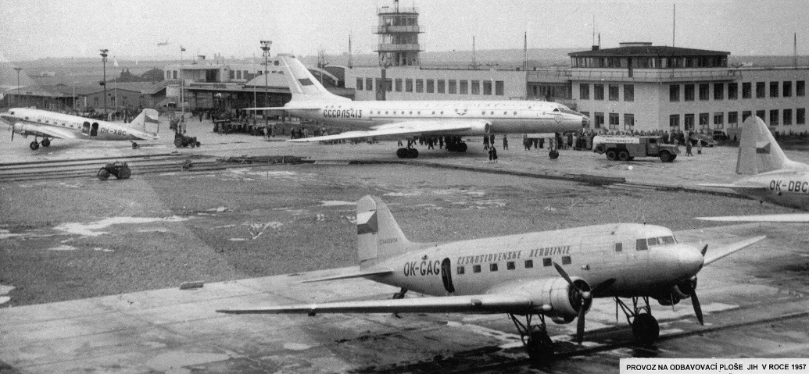
Historie
Dlouhá Míle 1933 - 1937
Architekt Adolf Benš (Mezinárodní výstava umění a techniky v Paříži) - zlatá medaile
Provoz zahájen 5. dubna 1937
9:00 DC-2 ČSA – Piešťany – Zlín – Brno - Praha
10:00 Air France – Vídeň – Praha - Drážďany

Slide 11
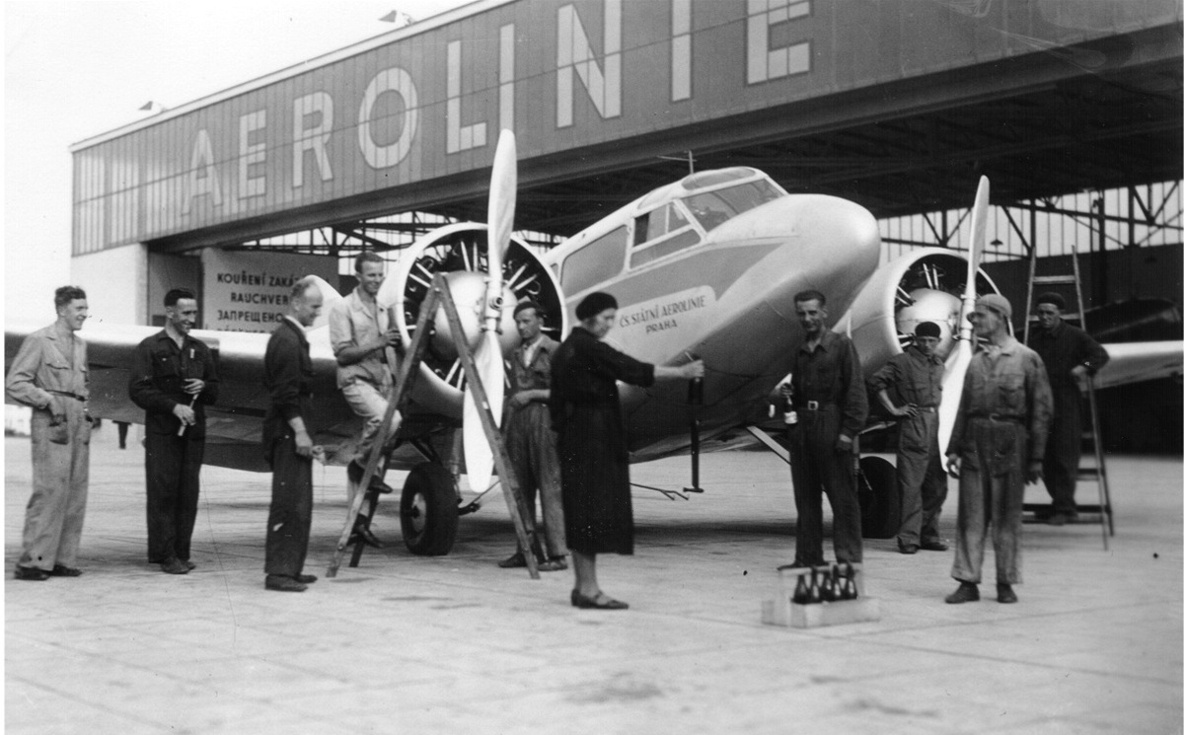
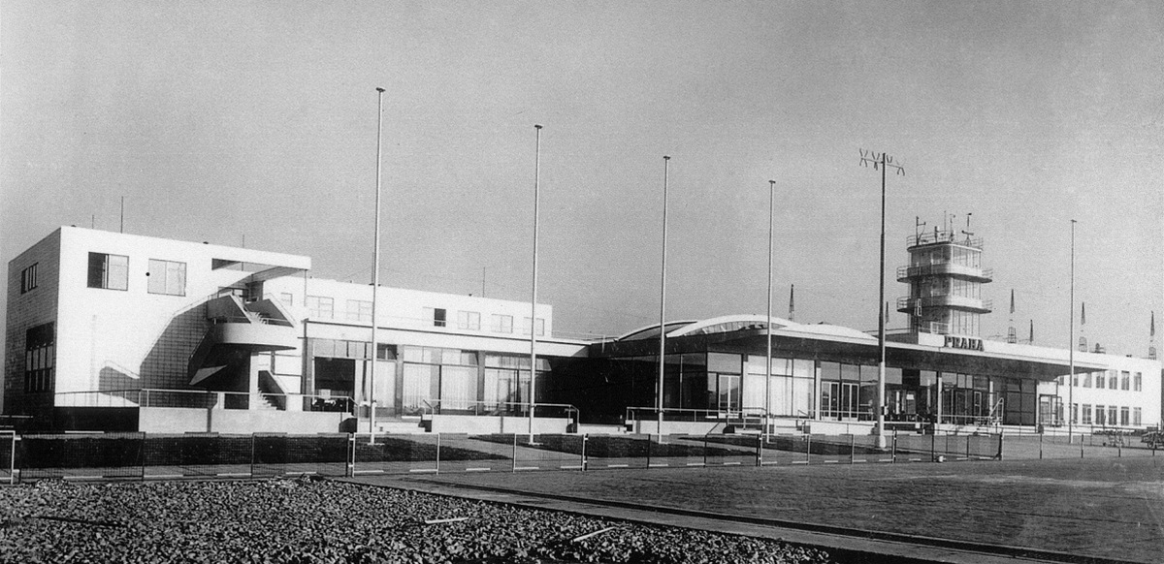

Slide 12
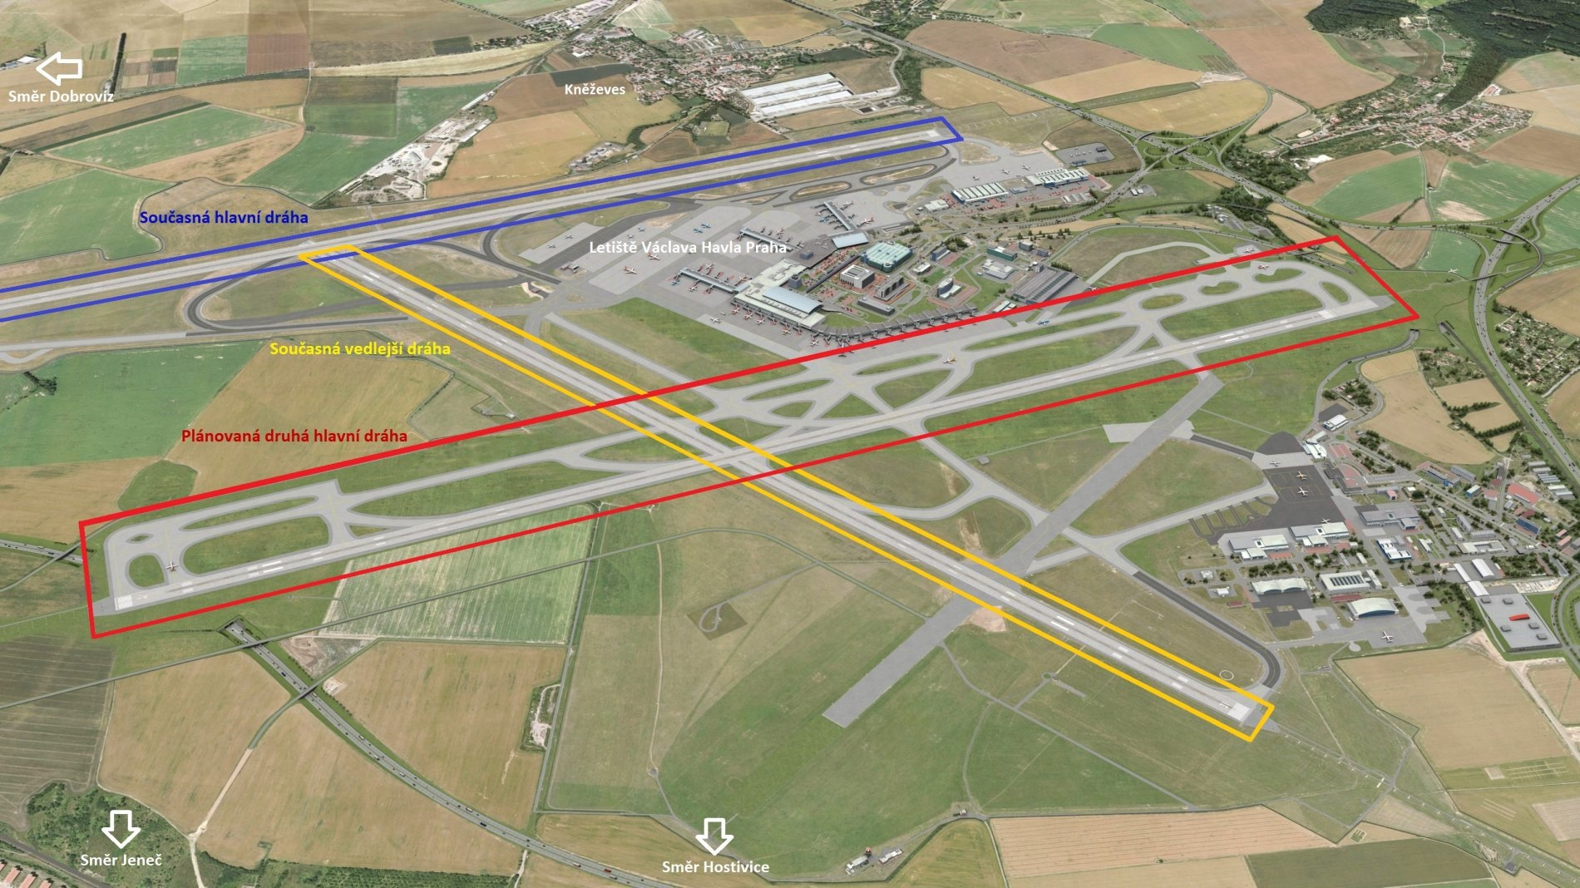
budoucnost
výstavba nové dráhy rovnoběžné se stávající

Slide 13
zdroje
www.plane.cz
www.wikipedie.cz
www.idnes.cz
www.google.cz

Slide 14
Děkuji za pozornost

